Slide 1
Real-Time Deformation and Fracture in a Game Environment
報告者：周家宇 江昶翰

Slide 2
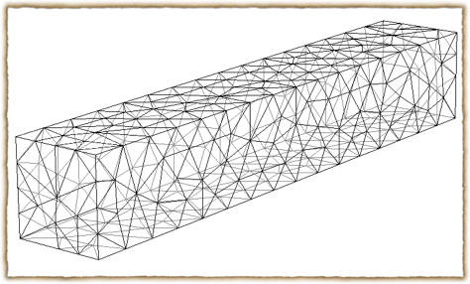
作法
向量式有限元 -正四面體離散化

Slide 3
正四面體離散化
2.1 四面體系統接觸型態
2.1.1 頂點對頂點接觸
2.1.2 頂點與稜邊接觸
2.1.3 稜邊對面接觸
2.1.4 面對面接觸
……etc.
3.1 四面體系統接觸判斷分析流程圖
3.2 四面體運動方程探討
3.2.1 中央差分法
3.2.2 剛體平移與旋轉

Slide 4
實際影片
http://graphics.berkeley.edu/papers/Parker-RTD-2009-08/parker-2009-RTD-video.mov

Slide 5
結論
已被應用到Xbox,PS3,Pcs
推廣

Slide 6
謝謝大家

